Slide 1
FORMARE PE TEMA BUNELOR PRACTICI PENTRU VENTILAȚIE ȘI SISTEME
DE VENTILAȚIE

Slide 2
PREAMBUL (PENTRU FORMATOR)
În cadrul etapei de educație din implementarea Bunelor Practici NEPSI, NEPSI a elaborat o serie de resurse educaționale.
Fiecare pachet de cursuri PowerPoint vizează o temă relevantă pentru lucrătorii din toate industriile, care folosesc materiale ce conțin cristale de silice. Pachetele oferă informații despre riscurile expunerii la praf, asociate cu tema, precum și despre bunele practici și măsurile existente pentru a le reduce. Scopul cursurilor este să informeze și să educe lucrătorii, pentru a îi ajuta să folosească eficient măsurile de control și să își reducă expunerea la cristale de silice respirabile (RCS) la locul de muncă.
Folosiți șablonul blanc și spațiile prevăzute pentru a adăuga informații suplimentare la acest pachet de cursuri, după cum este necesar.

Slide 3
REȚINEȚI
Informațiile din acest curs PowerPoint sunt de natură consultativă și au conținut informativ. Ele nu reprezintă un standard sau o reglementare și nu creează noi obligații legale, nici nu modifică obligațiile existente create de legislația și politicile de sănătate.

Slide 4
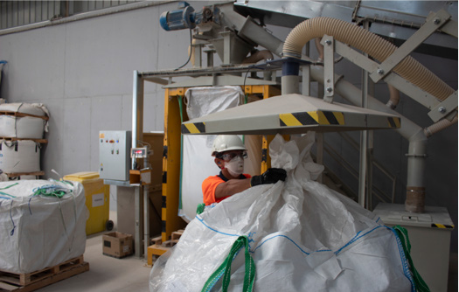
INTRODUCERE
Este o prioritate să învățăm să ne protejăm de pericolele asociate cu munca.
În acest curs PowerPoint veți învăța despre:
Cele trei tipuri de sisteme de ventilație folosite pentru a reduce expunerea lucrătorilor la praf de cristale de silice respirabile (RCS)
Bune practici pentru ventilație
Text de completat pentru formator - dacă ați adăugat un slide personalizat, introduceți o scurtă prezentare a materialului contextual
Notes:
Expunerea excesivă la silice cristaline respirabile (RCS) poate duce la probleme grave de sănătate pentru lucrători pe termen lung. Din acest motiv, este important ca toți lucrătorii să cunoască bune practici care limitează sau elimină expunerea la praful de silice.
Acest curs oferă informații și îndrumări privind ventilația generală în medii care conțin cristale de silice.

Slide 5

TEHNICI DE CONTROLUL PRAFULUI
BUNĂ IGIENĂ / GOSPODĂRIRE
Spălarea hainelor de lucru și aspirarea prafului produs în cursul proceselor împiedică acumularea prafului în timp - un spațiu de lucru curat este un spațiu sigur
APA
Menținerea umezelii în procese împiedică ridicarea prafului în aer, particulele fiind captate cu apă
Ventilația (și extracția) reprezintă una dintre cele cinci tehnici principale de control al prafului.
SPAȚIU ÎNCHIS
Desfășurarea proceselor care produc RCS într-un mediu închis împiedică expunerea la praf la sursă
ECHIPAMENT DE PROTECȚIE
Echipamentele personale de protecție (de ex. măști faciale) protejează lucrătorii de praf atunci când toate celelalte măsuri de control sunt insuficiente pentru a controla riscul de expunere
EXTRACȚIA / VENTILAȚIA
Captarea RCS la sursă, înainte de a fi expuși la ele și înlocuirea aerului contaminat cu aer curat.

Slide 6
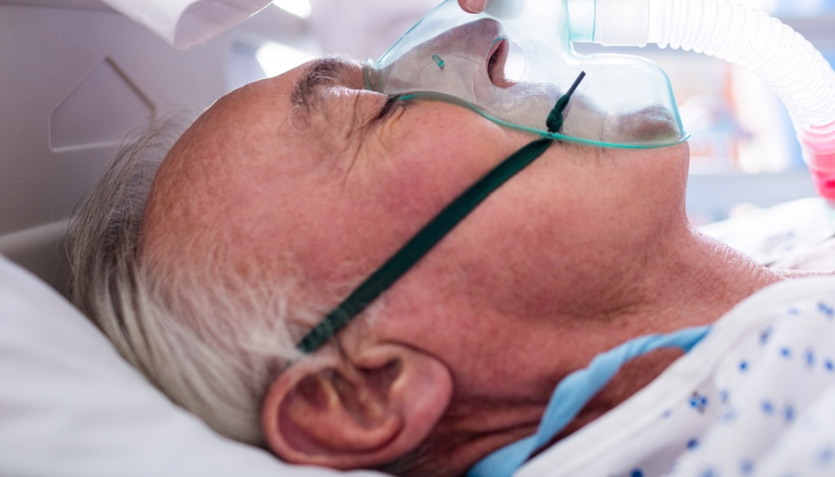

RISCURILE CREATE DE ACEASTĂ ACTIVITATE
Funcționarea corectă a acestor echipamente este esențială pentru a ne proteja de RCS
Expunerea îndelungată la niveluri ridicate de RCS poate cauza boli pulmonare care creează dizabilitate
Este important să ne protejăm în fiecare zi de expunerea la acest praf ridicat în aer.
Urmând bune practici astăzi, ne protejăm sănătatea în viitor.
Cum vă veți petrece anii de pensie?

Slide 7
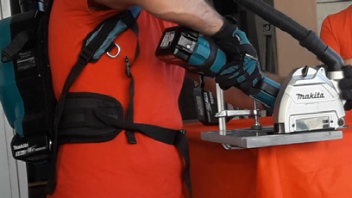
ÎN CE FEL VENTILAȚIA REDUCE RCS
Ventilația se folosește pentru a reduce expunerea lucrătorilor la praf ridicat în aer, inclusiv la cristale de silice.
Scopul sistemelor de ventilație este să protejeze lucrătorii, în următoarele moduri:
Captând praful din aer, generat de procesele de lucru, înainte ca aceștia să fie expuși la el
Asigurând o calitate a aerului care să asigure siguranța, prin înlocuirea aerului contaminat cu aer curat
Sistemul de ventilație cu evacuare de pe unelte captează praful la sursă
Notes:
Ventilația este o parte importantă a menținerii calității aerului interior într-un mediu de lucru. Un sistem de ventilație local cu evacuare, proiectat corespunzător, reprezintă unul dintre cele mai eficiente moduri de a ajuta la reducerea expunerii la praf de silice atunci când generarea prafului nu poate fi împiedicată prin izolare sau prin metode umede.

Slide 8
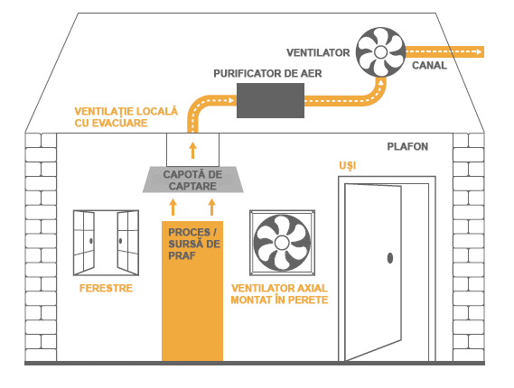
TIPURI DE VENTILAȚIE
Există trei tipuri de sisteme de ventilație, cu funcții diferite:
Ventilația naturală — (de ex. aer proaspăt de la ferestre, uși etc.) permite aerului să circule și reduce în mod natural concentrația de substanțe contaminante din aer
Ventilatoare montate pe perete — folosite pentru a crea un flux de aer prin perete, care înlocuiește aerul contaminat cu aer curat
Ventilația de evacuare — folosită pentru a capta praful din aer înainte ca acesta să ajungă în zona în care respiră lucrătorii, evacuându-l apoi în siguranță
Notes:
Există trei tipuri principale de ventilație. Ventilația de evacuare locală se consideră în general ca fiind tipul de ventilație cel mai eficient și ar trebui folosită întotdeauna atunci când este disponibilă.

Slide 9
CE SĂ FACEȚI ȘI CE SĂ NU FACEȚI ÎN CEEA CE PRIVEȘTE VENTILAȚIA
CE SĂ FACEȚI
Folosiți sistemele de ventilație atunci când acestea sunt disponibile
Raportați problemele și defecțiunile asociate cu sistemele de ventilație
Text pentru formator — Adăugați și alte texte privind ventilația generală, relevante pentru propriul dumneavoastră context
CE SĂ NU FACEȚI
Nu interferați cu sistemele de ventilație
Nu folosiți ventilatoare portabile care pot să perturbe fluxul de aer în jurul sistemelor de ventilație cu evacuare, sau care pot să perturbe praful așezat și să îl ridice în aer
Text pentru formator — Adăugați și alte texte privind ventilația generală, relevante pentru propriul dumneavoastră context

Slide 10
SLIDE GOL
Folosiți acest slide pentru a crea materiale de curs personalizate, specifice unui mediu/context de lucru.
Pentru a schimba imaginea, apăsați butonul din dreapta al mouse-ului > schimbă imaginea >
din fișier.
Pentru a crea mai multe slide-uri, apăsați pe câmpul „Slide nou” de mai sus.

Slide 11
CONCLUZIE
Ventilația este o parte esențială a controlului prafului și ajută la menținerea calității aerului la un nivel de siguranță.
Rețineți:
Folosiți întotdeauna sistemele de ventilație atunci când este posibil
Nu interferați cu sistemele de ventilație
Dacă suspectați că un sistem de ventilație nu funcționează corect, contactați managerul de pe șantier

Slide 12
ÎNVĂȚARE SUPLIMENTARĂ
Bune practici privind ventilația generală
(Fișa de sarcini 2.1.9)
Ghid de bune practici NEPSI
Ghid NEPSI pentru IMM-uri
Vizitați Platforma de e-learning NEPSI la training.nepsi.eu pentru mai multe resurse de învățare privind RCS

